Slide 1

Figma
Naam leerlingen:
Romeo,Atakan,Mehmet,Shazaib

Slide 2

Inhoudsopgave
Wie zijn wij?
Figma
Wireframe
Website
Ontwerpen
Sitemaps
Slot

Slide 3

Wie zijn wij?
Romeo Wata
Shazaib Raja
Atakan Erdem
Mehmet Ahmed

Slide 4
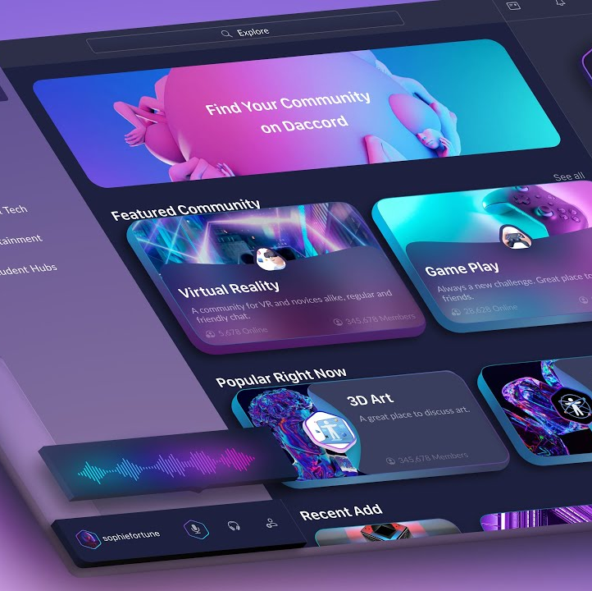
Figma
Waarvoor gebruik je figma
Wat maak het anders
Evaluatie
Figjam

Slide 5
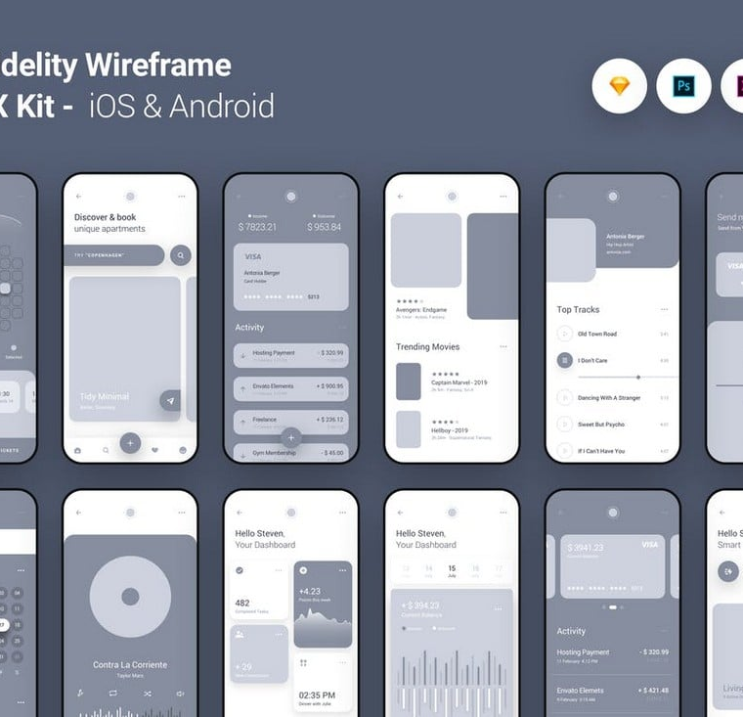
Wireframe
Wat is een wireframe
Het doel van een wireframe
Inhoudsblokken
Wireframe tools

Slide 6
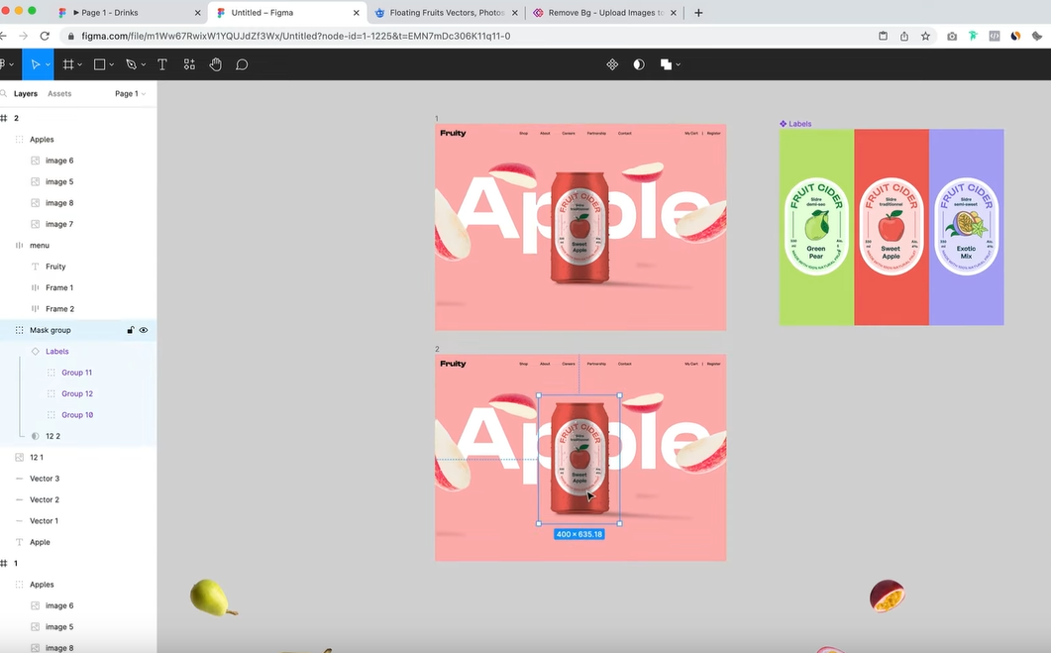
Voorbeeld

Slide 7
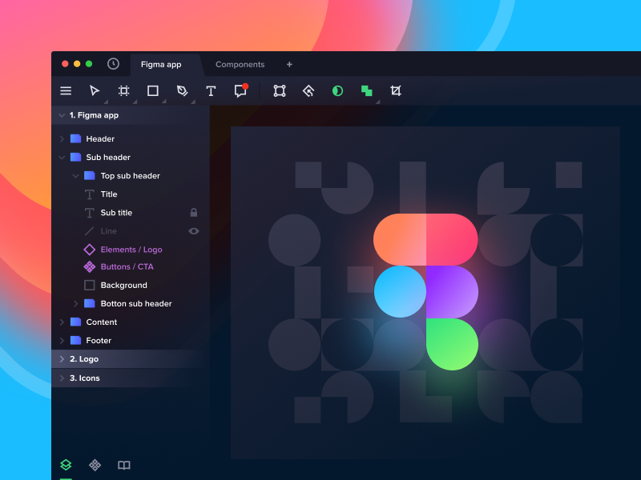
Ontwerpen
Auto layout
Componenten
Prototyping
Frames en groepen
Samenwerken
Typografie

Slide 8

Voorbeeld

Slide 9

Websites
Structuur
Responsief ontwerp
Header en Footer
Afbeeldingen en videos
Toegankelijkheid
SEO tools
( CTA ontwerpen )

Slide 10
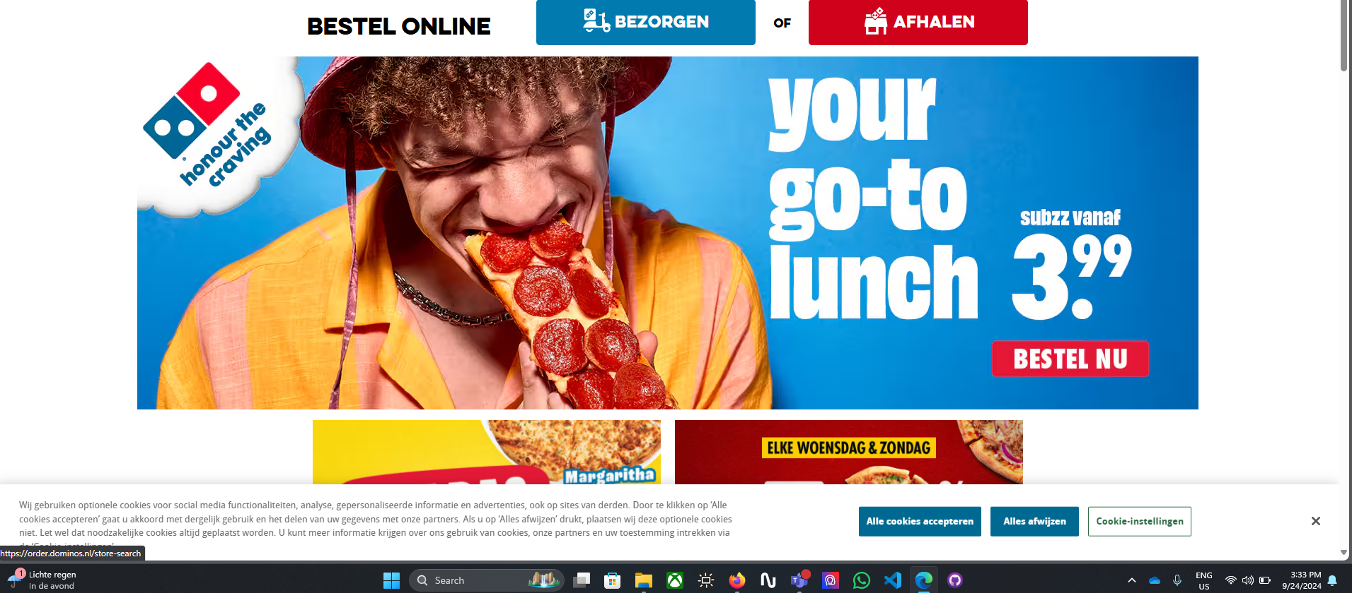
Voorbeeld

Slide 11
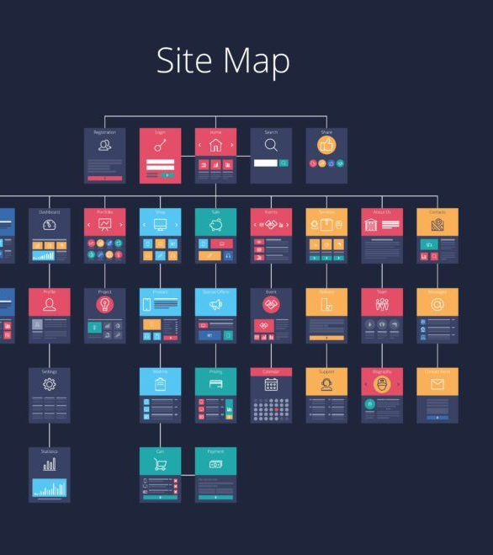
Sitemaps
Koppelingen
Hoofd paginas
Sub paginas
Navigatie spoor
URl structuur
Gebruikersstromen

Slide 12
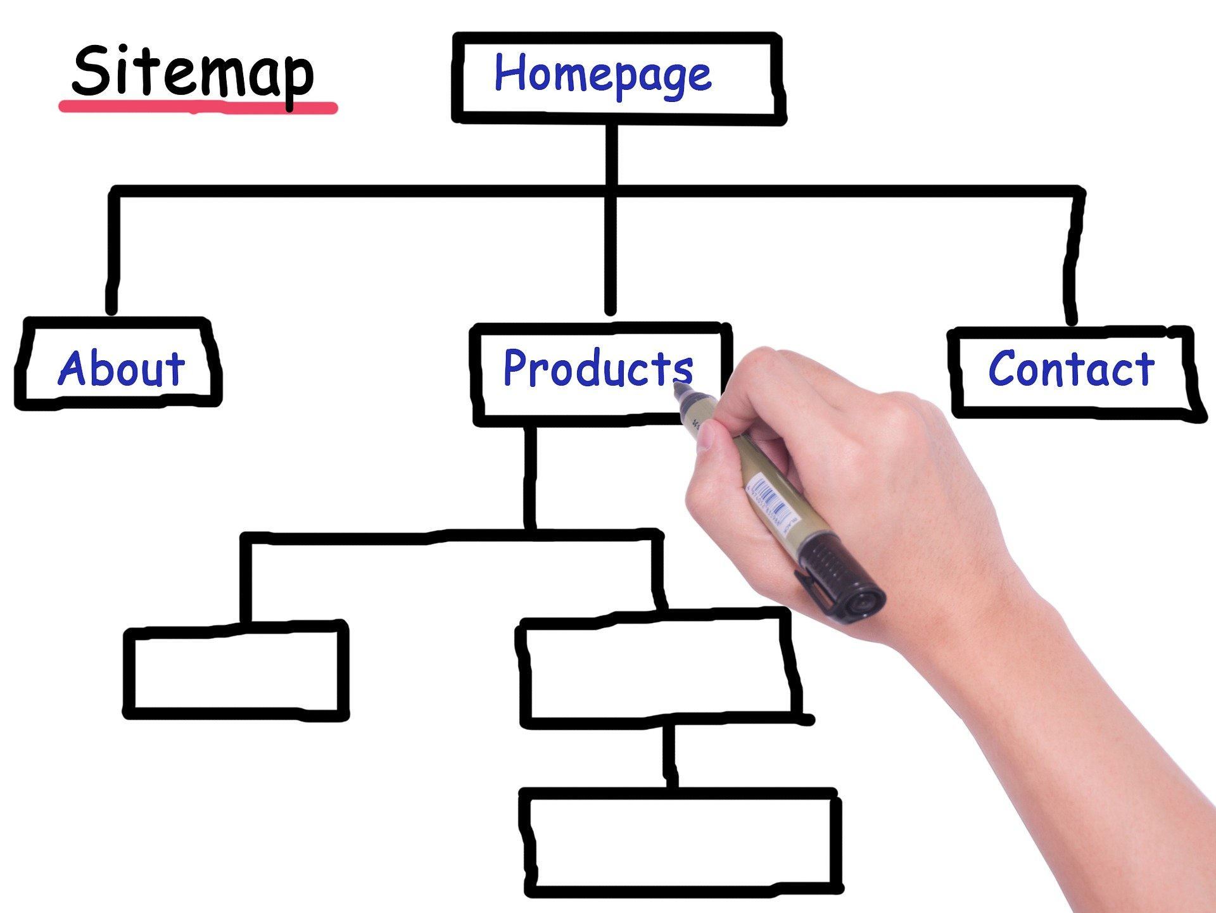
Voorbeeld

Slide 13

Slot

